Slide 1
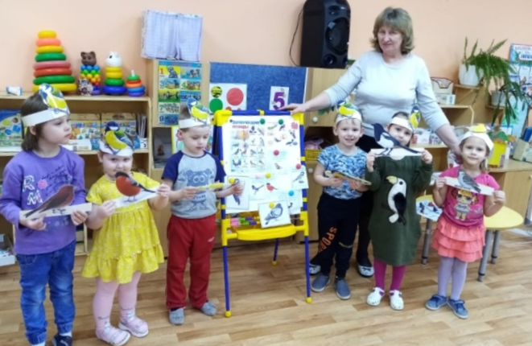
ПРОЕКТ МЛАДШЕ-СРЕДНЕЙ ГРУППЫ
«Зимующие птицы»

Slide 2
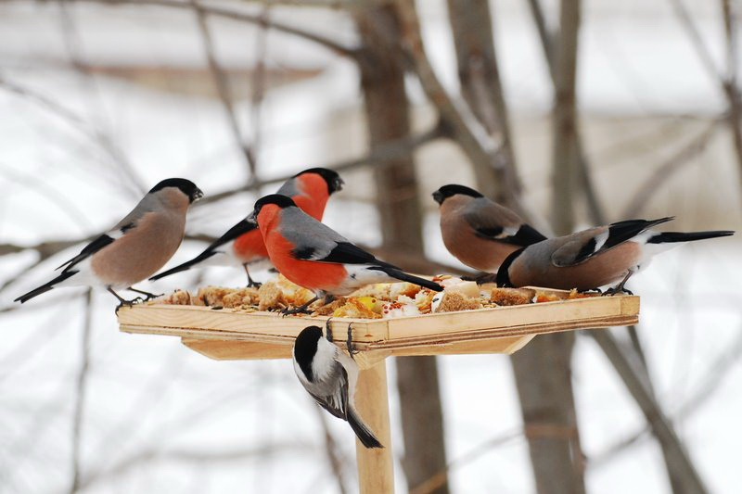
Покормите птиц зимой!
Пусть со всех концов
К вам слетятся, как домой,
Стайки на крыльцо
Не богаты их корма,
Горсть зерна нужна,
Горсть одна- и не страшна
Будет им зимой
Сколько гибнет их- не счесть
Видеть тяжело.
А ведь в нашем сердце есть
И для птиц тепло!!!

Slide 3
Проект:
Автор: Васильева Наталья Владимировна
Ступкина Любовь Васильевна
Продолжительность проекта: 07.02-17.02.2022амы
Тип проекта: практико – ориентированный
Участники проекта: воспитатель, родители, дети
Значимая для детей проблема: Много птиц гибнет зимой: из десяти до весны доживает всего одна-две. Голодная птица не переносит даже слабых морозов. Как же выживают в зимнее время наши друзья – птицы, чем мы можем помочь им в это трудное время?

Slide 4
Цель проекта:
1-Закрепить представление воспитанников о зимующих птицах, и их образе жизни, о связи с окружающей средой, роли человека в жизни птиц.
2-Привлечь внимание воспитанников и родителей природоохранной деятельности и научить их её организовывать

Slide 5
Задачи проекта:
1-Расширеть представления о зимующих птицах.
2-Обобщить знания воспитанников полученные при наблюдении за повадками птиц.
3-Расширеть представление воспитанников и родителей о видах кормушек, способах их изготовления из разного материала.
4-Заинтересовать родителей природоохранной деятельностью, довести до их сознания необходимость воспитания у детей любви и бережного отношения к птицам
5-Научить детей правильно подкармливать птиц.
6-Воспитывать заботливое отношение к птицам, желание помогать им в трудных зимних условиях.

Slide 6
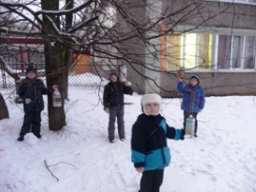
Актуальность проекта:
-Задача взрослых- воспитывать интерес у детей к нашем соседям по планете- птицам. Желание узнавать новые факты их жизни, заботиться о них, радоваться от сознания того, что делясь крохами, можно спасти птиц зимой от гибели.
-Дать детям элементарные знания о том чем кормить птиц зимой.
-В совместной работе с родителями создать условия для общения детей с миром природы и для посильной помощи нашим пернатым друзьям.

Slide 7
Ожидаемый результат:
Воспитанник:
-Имеющий представление о зимующих птицах.
-Знающий, каким кормом подкармливать птиц.
-Умеющий наблюдать, анализировать и делать выводы.
Родитель:
-Активный участник проекта.
-Способный воспитать у детей любовь и бережное отношение к птицам.

Slide 8
Пути реализации проекта:
Просмотр презентации
Рассматривание познавательной литературы
Дидактически,
подвижные игры
Воспитанник ,умеющий совместно с родителями изготовить кормушку из разного материала.
Работа с семьей
беседы
Познавательные занятия

Slide 9
Этапы реализации проекта:
1. Подготовительный этап:
Создание необходимых условий для реализации проекта:
- обсуждение цели и задач с воспитанниками и родителями.
- обоснование, предсказание путей реализации проекта.
- подбор познавательной, художественной литературы.
- отгадывание загадок, чтение стихотворений про птиц.
- проведение бесед по проекту.
оформление консультаций "Как сделать кормушку для птиц из пластиковой бутылки", "Кормушки для птиц", " Правила содержания кормушек", "Чем подкармливать птиц".
- просмотр презентаций: "Зимующие птицы", "Какие бывают кормушки".
- изготовление дидактических игр.
- оформление стенгазеты "Птицы зимой".
- Выставка подделок из бумаги методом оригами «Птички на ветке»
- совместно с родителями изготовление кормушек из разного материала.

Slide 10
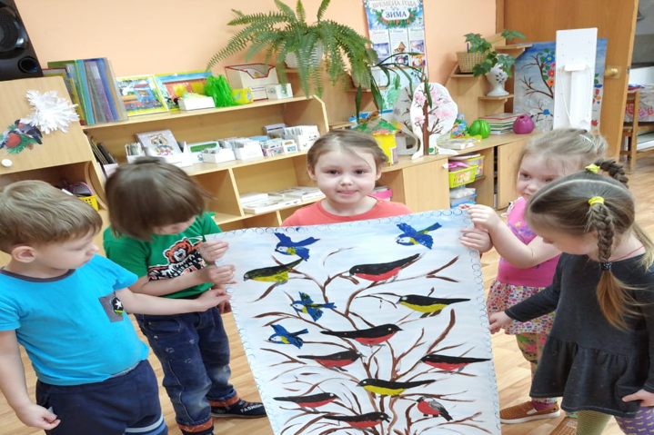
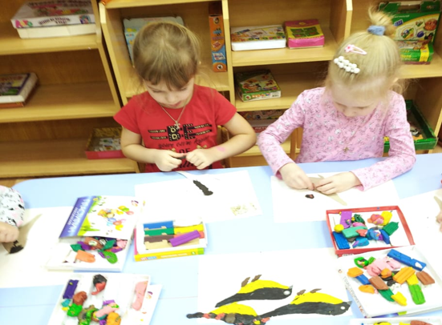
Мы художники

Slide 11
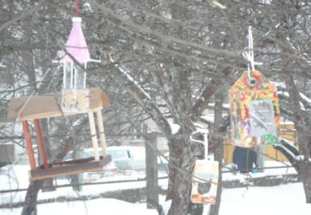
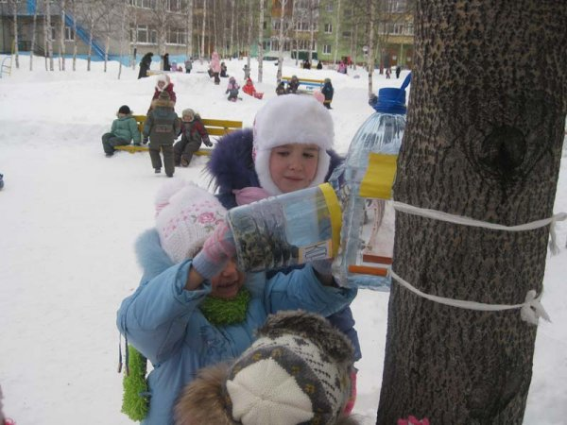
Кормление птиц

Slide 12
Основной (практический) этап
- оформление альбома про зимующих птиц.
- составление описательных рассказов о зимующих птицах.
- изучение корма для подкормки птиц.
- выбор места для кормушек.
Организация итогового мероприятия «В гости к птичкам»
- наблюдение за зимующими птицами.
- в течение всего проекта ежедневное кормление птиц.
- использование разных кормов.
- оформление памяток - "Чем кормить птиц?".
- наблюдение за поведением птиц на кормушках.
- создание дневника наблюдений.

Slide 13
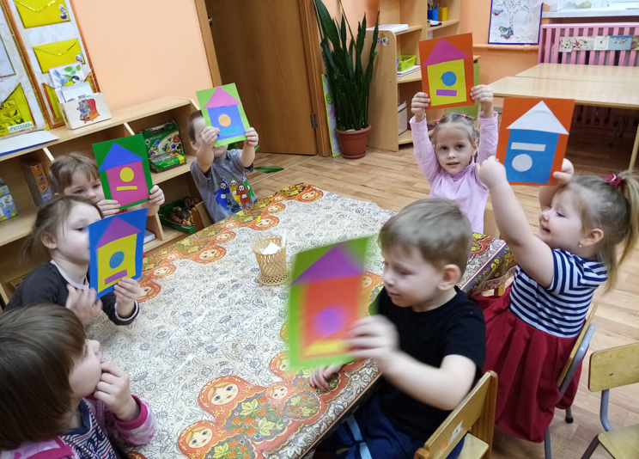
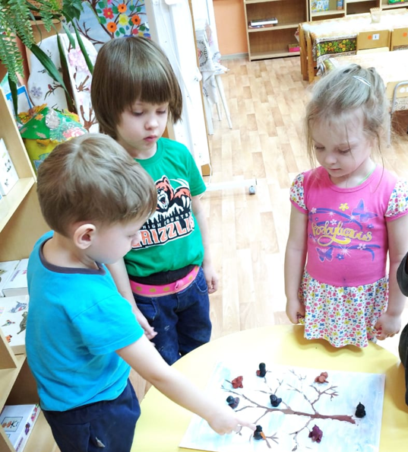
Наши птички

Slide 14
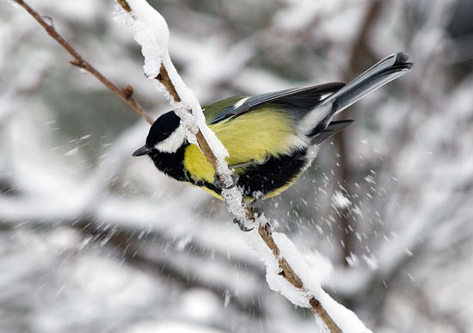
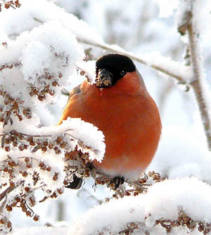
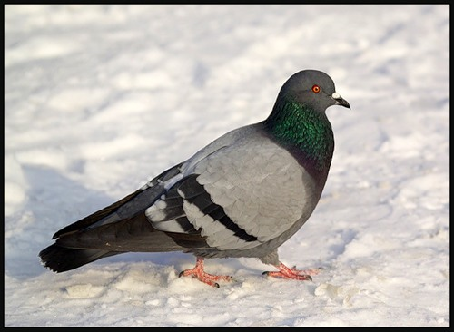
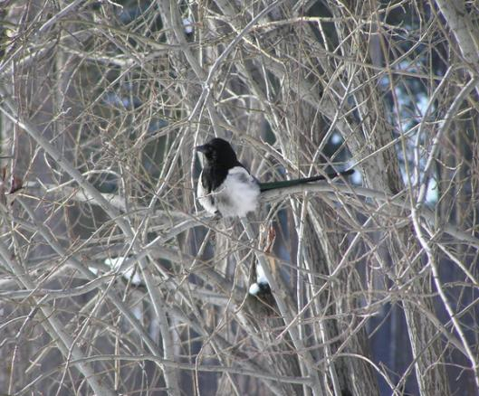

Slide 15
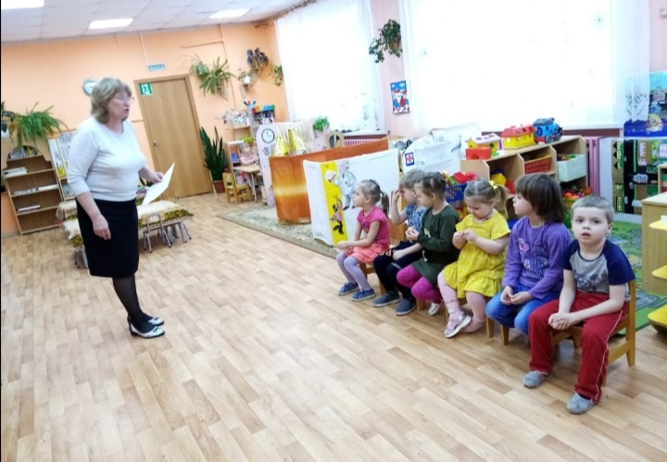

Slide 16
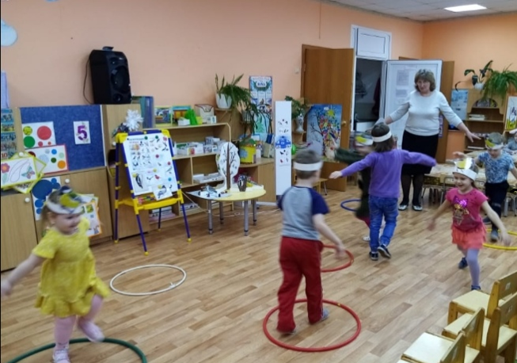
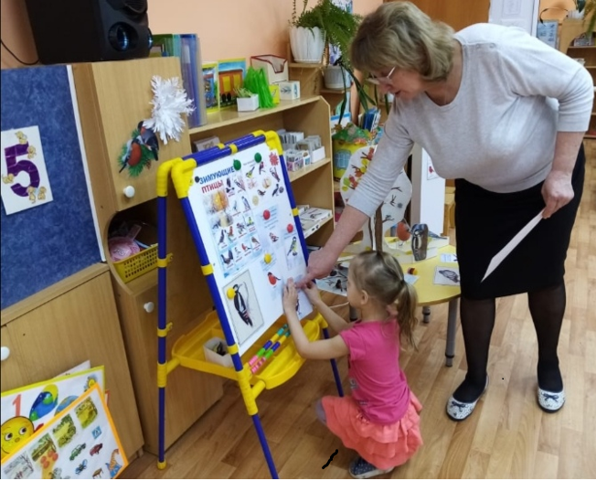

Slide 17
Чем можно кормить птиц:
№ п/п | ПТИЦЫ | ЧТО ЕДЯТ | ЧТО НЕЛЬЗЯ
1. | ВОРОБЬИ | Хлебные крошки Пшено | Любые соленые, жареные, острые, кислые продукты. Очень опасен черный хлеб – он закисает в зобу птиц, плохо переваривается, особенно в мороз. Птицам нельзя цитрусовых, кожуры бананов, пряностей.
2. | СИНИЦЫ | Семена подсолнуха Арбузные семечки Сырое сало или мясо
3. | ГОЛУБИ | Семечки Хлебные крошки
4. | СНЕГИРИ | Ягоды рябины Семена подсолнуха

Slide 18
Итоги
3. Заключительный этап.
- подведение итогов реализации проекта:
- сколько птичек мы спасли за зимний период времени?
- чем лучше кормить птиц?
- как часто необходимо кормить птиц?
- организация праздника "Вороний день" (награждение активных участников проекта).
- организация фотовыставки «Птичья столовая»
- презентация проекта (освещение опыта работы).

Slide 19
До реализации проекта:

Slide 20
После реализации проекта:

Slide 21
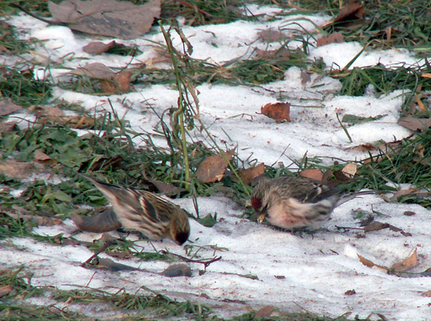

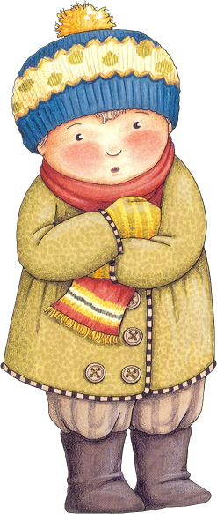

Slide 22
Список используемой литературы:
«Мы живем в России» Н.Г. Земнова, Л.Е. Осинова Москва 2007 г.
Волочкова В.Н. ,Степанова Н.В. «Конспекты занятий в детском саду. Экология. ТЦ «Учитель». Воронеж 2000 г.
Киселева Л.С. , Данилина Т.А., Лагода Т.С. , Зуйкова М.Б. Проектный метод в деятельности дошкольного учреждения М.: Арктир 2005 г.

